Slide 1

EJECUCIÓN PRESUPUESTARIA DE GASTOS ACUMULADA al mes de Abril de 2017
Partida 19:
MINISTERIO DE TRANSPORTES Y TELECOMUNICACIONES
UNIDAD DE ASESORÍA PRESUPUESTARIA
SENADO DE LA REPÚBLICA DE CHILE
Valparaíso, junio 2017

Slide 2
Ejecución Presupuestaria de Gastos Acumulada al Mes de Abril de 2017
Ministerio de Transportes y Telecomunicaciones
Principales hallazgos
Para el año 2017 la Partida presenta un presupuesto aprobado de $1.021.304 millones, de los cuales un 79% se destina a transferencias corrientes y transferencias de capital, con una participación de un 64% y 15% respectivamente, recursos que al mes de abril registraron erogaciones del 23,8% y 7,8% respectivamente sobre el presupuesto vigente.
La Ejecución del Ministerio, del mes de abril ascendió a $78.480 millones, es decir, un 7,7% respecto de la ley inicial, presentando un gasto inferior en 0,8 puntos porcentuales respecto a igual mes del año 2016. Con ello, la ejecución acumulada a la fecha ascendió a $227.263 millones, equivalente a un 22,1% del presupuesto vigente y un 22,3% del presupuesto inicial.
Respecto a los aumentos y disminuciones al presupuesto inicial, la Partida presenta al mes de abril un aumento consolidado de $9.272 millones. Destacando por su monto el incremento del subtítulo 34 “servicio de la deuda”, por un monto de $8.449 millones; seguida por el subtítulo 33 “transferencias de capital”, con $650 millones; y, por el subtítulo 23 “prestaciones previsionales”, con $237 millones. Asimismo, gastos en personal presenta una disminución de $65 millones.

Slide 3
Ejecución Presupuestaria de Gastos Acumulada al Mes de Abril de 2017
Ministerio de Transportes y Telecomunicaciones
Principales hallazgos
En cuanto a los programas, el 97% del presupuesto inicial, se concentra en la Secretaría y Administración General de Transportes, destacando a su vez, la participación del Subsidio Nacional al Transporte Público que representan el 71% de la Partida, el que al mes de abril alcanzó una ejecución de 22% respecto al presupuesto vigente.
La Secretaría y Administración General de Transportes es la que presenta el mayor avance con un 31,4%, explicado por el nivel de gasto en personal que asciende a 32,3%. Mientras que el Programa Transantiago es el que presenta la ejecución menor con un 14,8%.
Finalmente, se registra una sobre-ejecución de $5.366 millones, en el subtítulo 34 Servicio de la Deuda, específicamente en las asignación Deuda Flotante, recursos que a la fecha no presentan los decretos respectivos.

Slide 4
Ejecución Presupuestaria de Gastos Acumulada al Mes de Abril de 2017
Ministerio de Transportes y Telecomunicaciones
en miles de pesos 2017

Slide 5
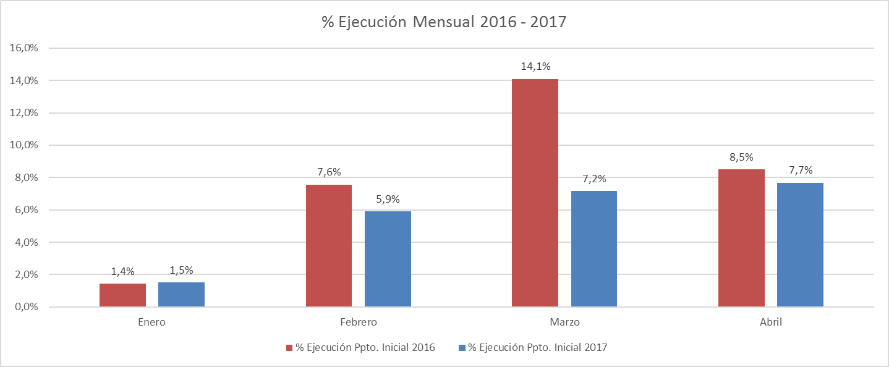
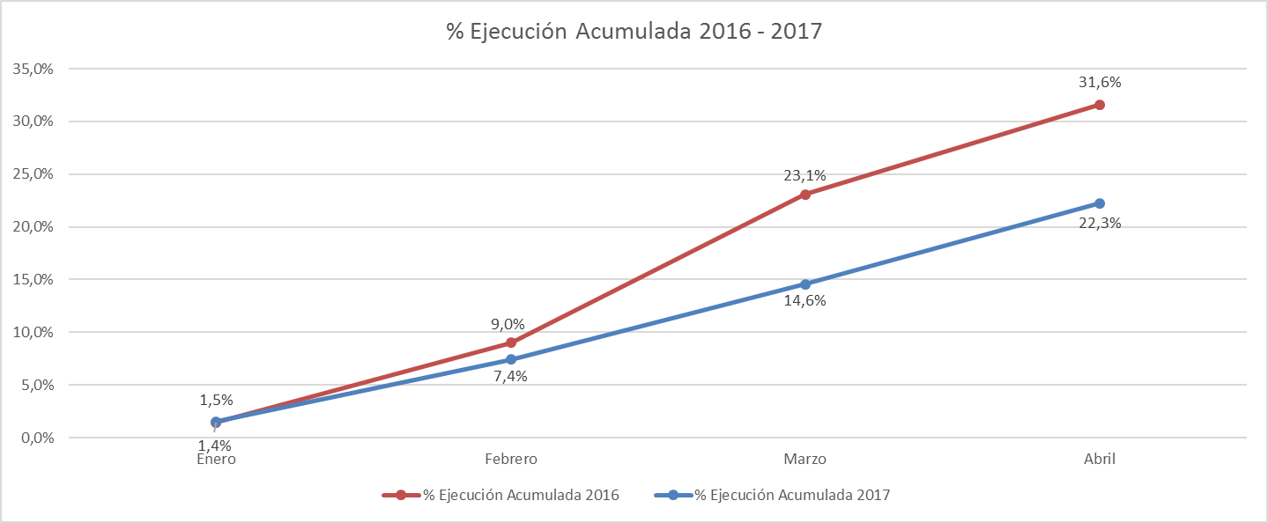
Ejecución Presupuestaria de Gastos Acumulada al Mes de Abril de 2017
Ministerio de Transportes y Telecomunicaciones
Comportamiento de la Ejecución Presupuestaria de la Partida 2016 - 2017

Slide 6
Ejecución Presupuestaria de Gastos Acumulada al mes de Abril de 2017
Partida 19, Resumen por Capítulos
en miles de pesos 2017
Fuente: Elaboración propia en base a Informes de ejecución presupuestaria mensual de DIPRES

Slide 7
Ejecución Presupuestaria de Gastos Acumulada al Mes de Abril de 2017
Partida 19, Capítulo 01, Programa 01: Secretaría y Administración General de Transporte
en miles de pesos 2017

Slide 8
Ejecución Presupuestaria de Gastos Acumulada al Mes de Abril de 2017
Partida 19, Capítulo 01, Programa 02: Empresa de los Ferrocarriles del Estado
en miles de pesos 2017

Slide 9
Ejecución Presupuestaria de Gastos Acumulada al Mes de Abril de 2017
Partida 19, Capítulo 01, Programa 03: Transantiago
en miles de pesos 2017

Slide 10
Ejecución Presupuestaria de Gastos Acumulada al Mes de Abril de 2017
Partida 19, Capítulo 01, Programa 04: Unidad Operativa de Control de Tránsito
en miles de pesos 2017

Slide 11
Ejecución Presupuestaria de Gastos Acumulada al Mes de Abril de 2017
Partida 19, Capítulo 01, Programa 05: Fiscalización y Control
en miles de pesos 2017

Slide 12
Ejecución Presupuestaria de Gastos Acumulada al Mes de Abril de 2017
Partida 19, Capítulo 01, Programa 06: Subsidio Nacional al Transporte Público
en miles de pesos 2017

Slide 13
Ejecución Presupuestaria de Gastos Acumulada al Mes de Abril de 2017
Partida 19, Capítulo 01, Programa 07: Programa de Desarrollo Logístico
en miles de pesos 2017

Slide 14
Ejecución Presupuestaria de Gastos Acumulada al Mes de Abril de 2017
Partida 19, Capítulo 01, Programa 08: Programa de Vialidad y Transporte Urbano: SECTRA
en miles de pesos 2017

Slide 15
Ejecución Presupuestaria de Gastos Acumulada al Mes de Abril de 2017
Partida 19, Capítulo 02, Programa 01: Subsecretaría de Telecomunicaciones
en miles de pesos 2017

Slide 16
Ejecución Presupuestaria de Gastos Acumulada al Mes de Abril de 2017
Partida 19, Capítulo 03, Programa 01: Junta de Aeronáutica Civil
en miles de pesos 2017

